Slide 1
Μάθημα 20 Το κλίμα της Ελλάδας
Γεωλογία – Γεωγραφία Β’ Γυμνασίου

Slide 2
Στόχοι μαθήματος
Ποιοι τύποι κλίματος επικρατούν στις διάφορες περιοχές της Ελλάδας.
Πώς το κλίμα της χώρας μας επηρεάζει τη ζωή και τις δραστηριότητές μας.

Slide 3
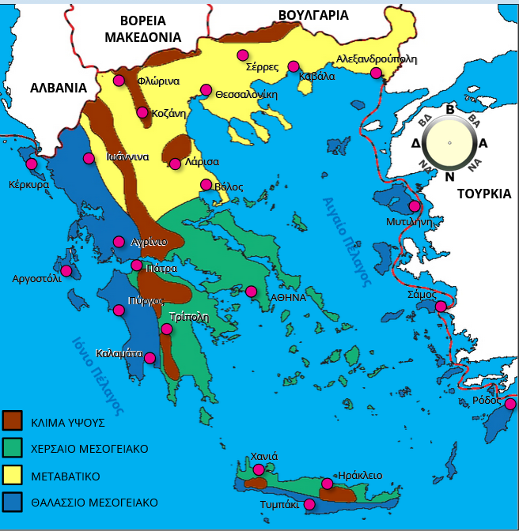
Παράγοντες που διαμορφώνουν το κλίμα της Ελλάδας
Γεωγραφικό πλάτος. Η Ελλάδα βρίσκεται στην εύκρατη ζώνη και λόγω της θέσης της έχει μεγάλη ηλιοφάνεια. Στο βόρειο τμήμα της, που βρίσκεται σε μεγαλύτερο γεωγραφικό πλάτος, το κλίμα είναι ψυχρότερο από ό,τι στο νότιο.
Απόσταση από τη θάλασσα. Στην Ελλάδα δεν υπάρχει περιοχή που να απέχει από τη θάλασσα πάνω από 150 χιλιόμετρα, ενώ το μήκος των ακτών της ξεπερνά τα 15.000 χιλιόμετρα. Επομένως ο ρόλος της θάλασσας στο κλίμα της χώρας μας είναι καθοριστικός, αφού η θάλασσα κάνει το κλίμα πιο ήπιο (μέτριες θερμοκρασίες χειμώνα-καλοκαίρι).

Slide 4
Παράγοντες που διαμορφώνουν το κλίμα της Ελλάδας
Υψόμετρο. Η Ελλάδα είναι η τρίτη πιο ορεινή χώρα της Ευρώπης, με περισσότερες από 40 βουνοκορφές να ξεπερνούν σε ύψος τα 2.000 μέτρα. Το κλίμα στα μεγάλα υψόμετρα είναι αρκετά ψυχρότερο από ό,τι στις πεδινές περιοχές.
Ειδικές τοπικές συνθήκες. Σε ορισμένες περιοχές της χώρας μας φυσούν τοπικοί άνεμοι. Χαρακτηριστικός νοτιοδυτικός θερμός και ξηρός άνεμος το καλοκαίρι είναι ο λίβας. Χαρακτηριστικός βόρειος άνεμος στην κεντρική Μακεδονία τον χειμώνα είναι ο βαρδάρης, ενώ στο τέλος της άνοιξης και το καλοκαίρι πνέουν στο Αιγαίο τα μελτέμια (οι ετήσιες των αρχαίων Ελλήνων) από τα βορειοανατολικά.

Slide 5
Επιπλέον παράγοντες που διαμορφώνουν το κλίμα της Ελλάδας
Θέση της κοντά στη Σαχάρα: ξεκινούν οι νότιοι θερμοί άνεμοι. Οι άνεμοι αυτοί κάνουν ηπιότερο το κλίμα των περιοχών που επηρεάζουν στη διάρκεια του χειμώνα.
Σιβηρία: Την ίδια εποχή πνέουν ξηροί και ψυχροί άνεμοι, που ρίχνουν τη θερμοκρασία στις περιοχές που τους δέχονται.
Οροσειρά της Πίνδου: διαμορφώνει το κλίμα των περιοχών που χωρίζει. Στο δυτικό τμήμα της τα πλούσια σε υδρατμούς σύννεφα που έρχονται από το Ιόνιο, φτάνοντας στα βουνά, μετατρέπονται σε βροχές. Παράλληλα, η ίδια οροσειρά εμποδίζει τους βόρειους ψυχρούς ανέμους να επηρεάσουν πολύ το κλίμα της δυτικής Ελλάδας. Αντίθετα, στο ηπειρωτικό τμήμα της Ελλάδας που βρίσκεται ανατολικά της οροσειράς οι βροχοπτώσεις είναι λιγότερες και η επίδραση των βόρειων ψυχρών ανέμων εντονότερη.

Slide 6
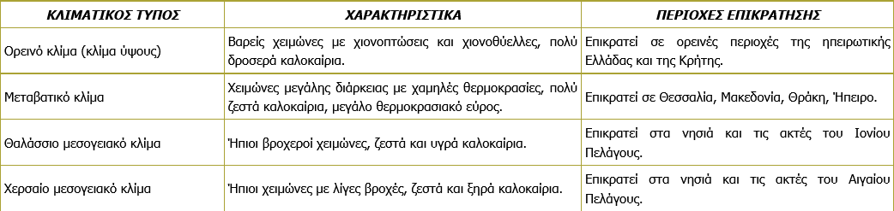
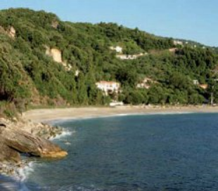
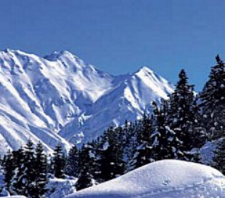
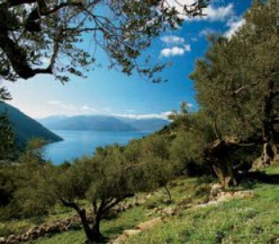
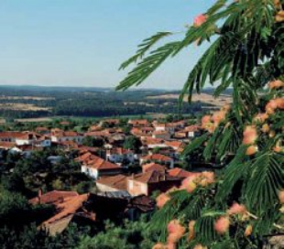
Το κλίμα της Ελλάδας
Εξαιτίας όλων των παραπάνω παραγόντων το κλίμα της Ελλάδας είναι, γενικά, εύκρατο μεσογειακό, αλλά σε ορισμένες περιοχές της επικρατούν οι παρακάτω επιμέρους κλιματικοί τύποι:
Χερσαίο Μεσογειακό
Κλίμα ύψους
Θαλάσσιο Μεσογειακό
Μεταβατικό

Slide 7
Πώς το κλίμα της χώρας μας επηρεάζει τη ζωή και τις δραστηριότητές μας.
Το ήπιο κλίμα της Ελλάδας είναι ένας από τους παράγοντες που επηρεάζουν μεγάλο αριθμό τουριστών, ώστε να επιλέξουν τη χώρα μας για τις διακοπές τους, κυρίως το καλοκαίρι.
Κατασκευή αιολικών πάρκων για την παραγωγή ηλεκτρικής ενέργειας: Ισχυροί άνεμοι στα νησιά του Αιγαίου και σε περιοχές της Ηπειρωτικής Ελλάδας. Αξιοποίηση στη γεωργία (Αιολικό πάρκο στο Οροπέδιο Λασιθίου).
Εγκατάσταση ηλιακών συλλεκτών (ηλιακοί θερμοσίφωνες): Αξιοποίηση ηλιακής ενέργειας για παροχή ζεστού νερού. Στην Ελλάδα είναι τοποθετημένοι πολλοί ηλιακοί συλλέκτες σε σχέση με άλλα Ευρωπαίκά κράτη

Slide 8
https://photodentro.edu.gr/v/item/ds/8521/2856

Slide 9
Για το σπίτι
Θεωρία: Σελ.70-71
Ασκήσεις βιβλίου 1,2 σελ 71
Φύλλο 20 Τετράδιο εργασιών, εκτός του 3β, σελίδα 28

